Slide 1
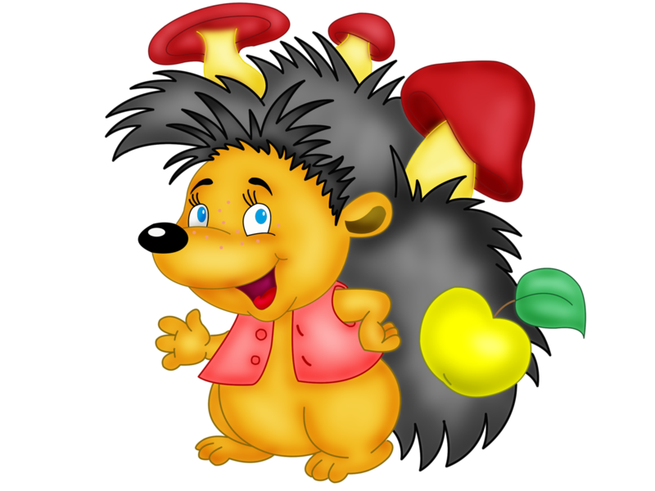
Муниципальное бюджетное дошкольное образовательное учреждение «Центр развития ребенка-детский сад
№ 51 «Солнышко»
Конспект НОД
физкультурного занятия
с использованием массажных мячей
«Весёлые ёжики»
для детей средней группы
образовательная область « физическое развитие»
Составила инструктор ФЗК высшей квалификационной категории Колганова Ольга Викторовна
март 2023

Slide 2
Место проведения: физкультурный зал.
Форма деятельности: НОД непрерывная образовательная деятельность по физической культуре с использованием массажных мячей.
Возраст: дети средней группы ( с 4-5 лет)
Тип: групповое.
Приоритетная ОО: «Физическая культура».
Интегрируется с ОО: «Музыка», «Социализация».
Предполагаемая продолжительность: 20 минут.

Slide 3
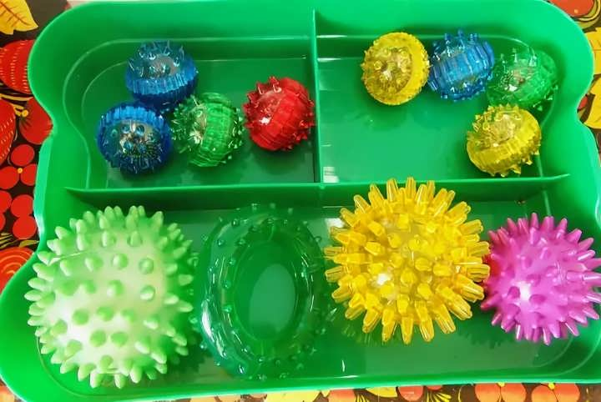
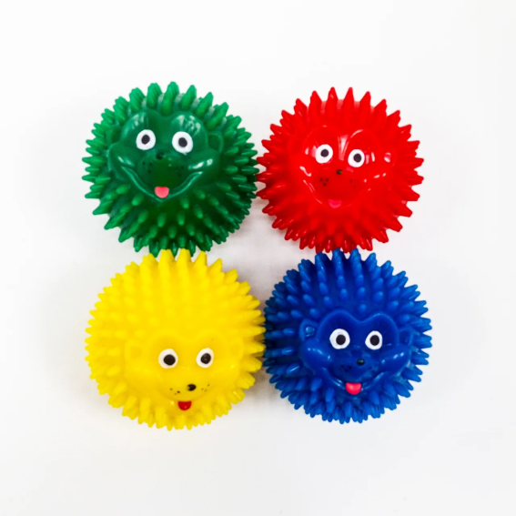
«Источник знаний находится на кончиках пальцев» – так говорил В. Сухомлинский и мы с вами точно знаем, что развитие мелкой моторики напрямую связано с развитием речи малыша. Одним из способов развития моторики и речи являются упражнения с массажными мячиками. Играть с «ёжиками» можно с раннего возраста. Вот упражнения для самых маленьких.
Перед тем, как проводить с детьми или одним ребенком комплекс представленных упражнений, необходимо познакомить их с названием частей ладони и пальцев.

Slide 4
Следить, чтобы при выполнении упражнений для рук, пальцы обеих рук находились всегда в сомкнутом состоянии, плечи не поднимались. Желательно, чтобы на детях была одежда с коротким рукавом. Если такой возможности нет, то детям нужно закатать рукава. Когда взрослый показывает комплекс упражнений для рук необходимо снять с запястья часы и кольца с пальцев.
Упражнения показывать в среднем темпе, акцентируя внимание детей (ребенка) на некоторые нюансы при их выполнении.
Эти комплексы упражнений рекомендуется проводить с детьми,
начиная с 3-х летнего возраста.

Slide 5
Упражнения с мячиком-ёжиком можно использовать как часть занятия в структуре коррекционного занятия, проводимого воспитателем, а также как самостоятельное занятие. Оно может быть как индивидуальным, так и подгрупповыми.

Slide 6
Упражнения показывать в среднем темпе, акцентируя внимание детей (ребенка) на некоторые нюансы при их выполнении.
Эти комплексы упражнений рекомендуется проводить с детьми,
начиная с 3-х летнего возраста.
Упражнения с мячиком-ёжиком можно использовать как часть занятия в структуре коррекционного занятия, проводимого воспитателем, а также как самостоятельное занятие. Оно может быть как индивидуальным, так и подгрупповыми.

Slide 7
Ход образовательной деятельности.
Дети под музыку входят в зал и строятся в одну шеренгу.
Организационный момент.
Инструктор: Ребята отгадайте загадку: Он колючий, маленький, На спине несёт иголки. И поэтому он колкий. Дети отвечают. Инструктор: Верно, это ёжик. К нам сегодня в гости пришел ёжик, он приглашает нас на прогулку в лес и принес с собой целую корзину мячиков. Мячи очень похожи на нашего гостя, такие же колючие. Мы будем с ним играть. Вставайте все в круг. Сейчас ежик каждому из вас даст мячик.
Вводная часть.
Инструктор:
Для начала проведём небольшую разминку. Повернулись все «Направо!» в обход по залу «Шагом марш!».

Slide 8
Ёжик – чудачек
Хитрый ежик – чудачек (ходят по кругу) Сшил короткий пиджачок. (показывают) Сто иголок на груди, (стучат по груди) Сто иголок позади. (стучат пальчиками по спине) Ходит еж в саду по травке (ходят) Натыкает на булавки: (пальчиками стучат по спине) Грушу, сливу, всякий плод, Что под деревом найдет. (показывают и наклоняются) И с подарочком богатым Возвращается к ежатам (ручки за головой и идут по кругу)
Инструктор: А сейчас мы все дружно выполним зарядку.
Дети встают в круг. Все берут по массажному мячу.

Slide 9
Комплекс упражнений с массажными мячами.
1. И.п. – о.с. мяч в правой руке.
1 – подняться на носки, руки через стороны вверх, мяч переложить в левую руку.
2 – вернуться в и.п. Повтор. 5-6 раз.
2. И.п. – о.с. руки в стороны, мяч в правой руке.
1 – руки вперёд, мяч переложить в левую руку.
2 – руки за спину, мяч переложить в правую руку. Повтор. 6 раз.
3. И.п. – ноги слегка расставлены, руки с мячом внизу.
1 – поворот вправо, руки вытянуть вперёд.
2 – и.п. также влево. Повтор. 6 раз.

Slide 10
4. И.п. – руки в стороны, мяч в правой руке.
1 – поднять правую ногу, мяч переложить в левую руку под ногой.
2 – и.п. тоже с левой ногой. Повтор. 6 раз.
5. И.п. – ноги на ширине плеч, мяч в руках над головой.
1 – наклон вниз, руки с мячом резко опустить и сказать «Ух!».
2 – И.п. Повторить 5-6 раз.
6. И.п. – ноги слегка расставлены, мяч в правой руке.
1 – присесть, руки вперёд, мяч переложить в левую руку.
2 – И.п. Повтор. 5-6 раз.
7. Прыжки, как мячики.

Slide 11
Инструктор:
А теперь покажем ежику какие мы ловкие и умелые.
( дети останавливаются поворачиваются лицом в круг)
Мячик мы в ладонь возьмем И тихонечко нажмём.
Он колючий словно ёжик, У него нет только ножек!
Ежик, ежик – чудачек сшил колючий пиджачок,
(прокатывать мяч в ладонях вперед-назад)
Встал с утра, и в лес – гулять,
(поднять руки вверх)
Чтоб друзей всех повидать,
(перебирать мяч пальцами, опуская медленно руки вниз)

Slide 12
Ежик топал по тропинке
( присесть постучать мячом по полу)
И грибочек нес на спинке
(завести руки с мячом за голову, покатать мяч по шее)
Ежик топал не спеша, тихо листьями шурша
(прокатить мяч по ногам до пальцев, медленно наклоняясь вперед)
А на встречу скачет зайка, длинноухий Попрыгайка
(подбросить и поймать мяч)
В огороде чьем–то ловко раздобыл косой морковку
(завести руки за спину, спрятать мяч).

Slide 13
Основная часть.
Хитрый еж
Вот свернулся еж в клубок, Может, ежик ты продрог? (дети садятся на корточки, обхватывают колени руками) Солнца луч ежа коснулся – Ежик сладко потянулся! (поднимают руки вверх, потягиваются) На спине твоей иголки Очень-очень колки (несколько раз сжимают и разжимают кулаки) Еж по тропке побежал, Нам колючки показал (руки сгибают в локтях, соединяют пальцы в щепоть) А колючки тоже На ежа похожи (поднимают руки над головой, делают вращательные движения кистями) На ежа мы поглядим, Молочка ему дадим. (ладони складывают черпачком) Но не тронем колкие На спине иголки мы.

Slide 14
Инструктор: Вы устали, ребята? Ёжик нам не даст устать, Хочет с нами подышать!
5.Упражнение на дыхание «Ушки».
Покачивая головой вправо-влево, выполнять сильные вдохи. Плечи остаются неподвижными, при наклоне головы уши должны быть как можно ближе к плечам.
Инструктор: Ребята, вы сегодня делали зарядку, немного устали, поэтому предлагаю сесть на ковер и немного отдохнуть, да не просто так, а с пользой для здоровья. Сейчас наши ребята, научат вас дорогие взрослые выполнять массаж с помощью наших чудо мячиков.

Slide 15
1. Массаж кистей рук:
Ребятки в кружок собираются,
А ёжики в ручки забираются.
Ёжик, ёжик, ты колючий,
Покатись-ка между ручек.
Ёжик катается, ладошка улыбается.
Детки стараются, ёжик медленно катается.
Вдруг он быстро побежал, побежал, побежал.
На ладошку нажал.
Посмотри-ка, ямки стали,
А ладошки не устали.
2. Массаж правой и левой руки:
- Ёжик забирается вверх по горке и скатывается вниз
Мячик катают вверх и вниз сначала по одной руке, затем по другой, слегка надавливая на мяч.

Slide 16
3. Массаж груди:
- Ёжик бегает по кругу на полянке
Мячик катаем ладошкой по кругу на груди.
4. Массаж живота:
Мячик катаем ладошкой по кругу по животу.
5. Массажируем правый бок, а затем левый.
- Любопытный ёжик заглянул за поворот и вернулся обратно.
Мячик катаем вперёд-назад по правому и левому боку.
6. Массаж ног:
- Ёжик побежал по дорожке и вернулся, потом побежал по другой дорожке.
Мячик катаем сначала по правой, а затем по левой .

Slide 17
Инструктор: Молодцы, ребята! Ёжику очень понравились ваши упражнения с мячиками. А сейчас вместе с ежиком мы отправляемся на лесную полянку. Дети под музыку «Вместе весело шагать» идут по кругу, останавливаются перед канатом, положенным вдоль. Инструктор: Пока мы шли, на пути нам встретился ручеёк. Но ёжик мне по секрету сказал, что он совсем не знает, как через него перейти. Давайте его научим, как надо правильно перепрыгнуть через ручеек.

Slide 18
Основные движения. 1. "Ручеек".
Прыжки через канат, положенный вдоль, по сигналу инструктора (2 раза). Инструктор: Вот мы и на лесной опушке. И опять у нас препятствие на пути. Давайте покажем ёжику тропинку.
2. "Найди тропинку для ёжика". Прыжки на 2-х ногах из обруча в обруч, руки на поясе, лазание под дугу на четвереньках. Проводится поточным способом (2 раза).
Инструктор: Вы устали, ребята? Давайте вместе с ёжиком подышим.

Slide 19
Упражнение «Ежик» на восстановление дыхания. Поворот головы вправо-влево в темпе движения. Одновременно с каждым поворотом делать вдох носом, короткий, шумный, с напряжением мышц всей носоглотки. Выдох мягкий, произвольный, через полуоткрытые губы (4-8раз).
Инструктор: Ежику очень понравилось, как вы путешествовали с ним по лесу, и теперь он хочет послушать сказку.

Slide 20
Сказка «Ежик на прогулке»
Жил да был ежик в лесу, в своем домике - норке (зажать шарик в ладошке).
Выглянул ежик из своей норки (раскрыть ладошки и показать шарик) и увидел солнышко.
Улыбнулся ежик солнышку (улыбнуться, раскрыть одну ладошку веером) и решил прогуляться по лесу.
Покатился ежик по прямой дорожке (прямыми движениями по ладошке раскатывать шарик), катился - катился и прибежал на красивую, круглую полянку (ладошки соединить в форме круга).
Обрадовался ежик и стал бегать и прыгать по полянке (зажимать шарик между ладошками)

Slide 21
Стал цветочки нюхать (прикасаться колючками шарика к кончику пальца и делать глубокий вдох).
Вдруг набежали тучки (зажать шарик в одном кулачке, в другом, нахмуриться), и закапал дождик: кап-кап-кап (кончиками пальцев в щепотке стучать по колючкам шарика).
Спрятался ежик под большой грибок (ладошкой левой руки сделать шляпку и спрятать шарик по ним) и укрылся от дождя, а когда закончился дождь, то на полянке выросли разные грибы: подосиновики, подберезовики, опята, лисички и даже белый гриб (показать пальчики).
Захотелось ёжику обрадовать маму, собрать грибы и отнести их домой, а их так много … как понесет их ежик? Да, на своей спинке.

Slide 22
Аккуратно насадил ежик грибочки на иголки (каждый кончик пальчика уколоть шипом шарика) и довольный побежал домой (прямыми движениями по ладошке раскатывать шарик
Заключительная часть.
Инструктор: Вот и пришло время попрощаться с нашим лесным гостем. Мы сегодня показали ёжику, как надо заниматься с мячиками, научили правильно прыгать через ручеёк, бегать, лазать и прыгать.
Построение в колонну по одному, ходьба за воспитателем под музыкальное сопровождение. Дети машут рукой и выходят из зала.

Slide 23
СПИСОК ИСПОЛЬЗУЕМОЙ ЛИТЕРАТУРЫ
1. Абрамова Л.П., Бардышева Т.Ю., Моносова Е.Н. Орешек на ладошке: Массаж для пальчиков: Для детей 2-4 лет.- М:Карапуз, 2003-37с.
2. Аслани М. Массаж.- Изд.: Кристина, 2007-77с.
3. Банникова Л.П. Программа оздоровления детей в дошкольных образовательных учреждениях.- ТЦ Сфера, 2007-51с.
4. Белая Н. А. Руководство по лечебному массажу. М.: Медицина, 1974.
5. Бочарова Н.И. Физическая культура дошкольника в ДОУ: Программно-методическое пособие.- М.: Центр педагогического образования, 2007-256с.
6. Васичкин В.И. Справочник по массажу.- Изд.:Медицина, 1991-176с.
7. Вербов А. Ф. Основы лечебного массажа. М.: Медицина, 1966.
8. Вейцман В.В Детский массаж .- М.: Наука, 2001-152с.

Slide 24
9. Воротилкина И.М Физкультурно-оздоровительная работа в дошкольном образовательном учреждении.-М.: Энас, 2006-144с.
10. Доскин В.П., Голубева А.Г. Растим детей здоровыми.-М.: Мозаика-синтез, 2005.-96 с.
11. Здоровый малыш. Программа оздоровления детей в ДОУ./Под редакцией З.И.Бересневой.-М.: Творческий центр, 2003-31с.
12. Иванова А.И. Естественно-научные наблюдения и эксперименты в детском саду. Человек. - М.: ТЦ Сфера, 2005. - 224 с.
13. Красикова И. С. Детский массаж. Массаж и гимнастика для детей от трёх до семи лет.- СПб.: Корона принт, 2003- 336с.
14. Кравцова Е. Психологические условия укрепления здоровья в образовательном процессе.// Дошкольное образование-2001-№15-17с.
15. Козырева О.В. Если ребенок часто болеет: Пособие для педагогов и инструкторов физкультуры. -М.: Просвещение, 2008-21с.

